Slide 1
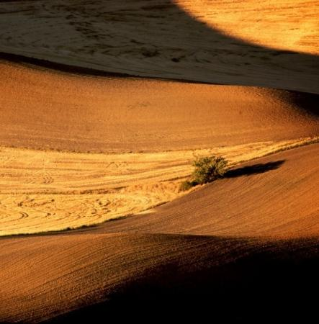
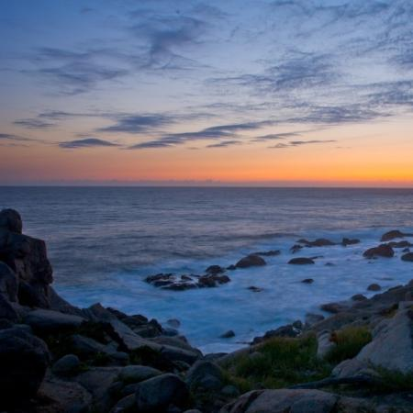
Agapé
Eros

Slide 2
Existujú rozdiely medzi slovami
milovať,
ľúbiť,
mať rád,
páčiť sa,
obľúbiť si?

Slide 3
Ľudská láska, ktorá má svoje obmedzenia.
Väčšinou sa pýta na objekt lásky a jej dôvod.
Je to vzájomná náklonnosť a sympatia.
Eros

Slide 4
Táto láska pramení z túžby milovať a byť milovaný inou osobou. Pán Boh vytvoril spojenie medzi mužom a ženou nielen na základe fyzickej, ale aj duchovnej príťažlivosti.
Eros

Slide 5
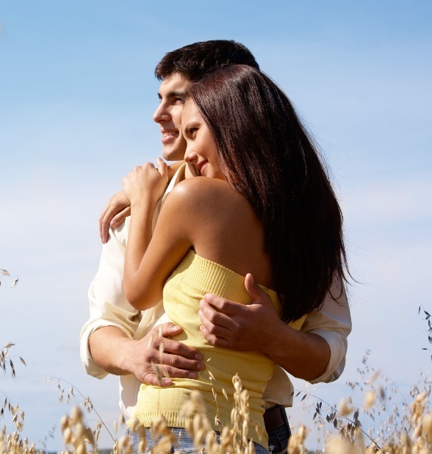
„Preto muž opustí svojho otca i svoju matku a priľne k svojej žene a budú jedným telom.“
1M 2,24

Slide 6
Tento druh lásky sa nám najviac spája s manželstvom.
Eros nie je len sexuálna láska.
Je to láska medzi partnermi, ktorá je založená na dôvere a vzájomnej jednote.

Slide 7
Máme radi to, čo nám spôsobuje radosť a s čím nám je dobre.

Slide 8
Lásku medzi ľuďmi nazývame aj podmienečnou. Milujem ťa, pretože...

Slide 9
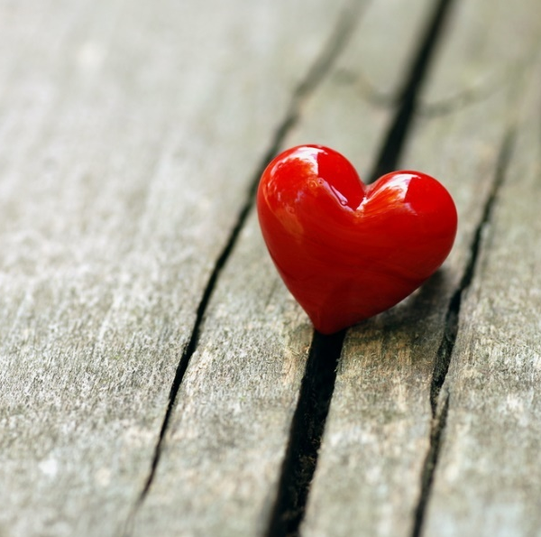
Mám ťa rád,
lebo si moja mama
lebo sa mi páčiš
lebo si môj brat
lebo si mi zachránil život
lebo ma máš aj ty rád

Slide 10
Ľudská láska je nedokonalá.
Má svoje chyby a úskalia.

Slide 11
Tento pojem vyjadruje zameranie človeka výhradne na seba samého.
Egocentrik myslí len na seba a na uspokojenie svojich vlastných potrieb a túžob. Ostatní ľudia sú pre neho druhoradí, úplne ľahostajní.
Egocentrizmus

Slide 12
Agapé
Toto je Božia láska. Láska, ktorou Pán Boh miluje svoje stvorenie. Miluje všetkých bez rozdielu rasy, pohlavia, národnosti, farby pleti. Každý človek sa môže stať Božím dieťaťom, ktoré bude spasené vo viere v Ježiša Krista. Agapé je láska bez podmienok.

Slide 13
Jeho láska bola ochotná obetovať sa. Bez vedľajších úmyslov, bez túžby po odplate, bez slovíčka pretože.

Slide 14
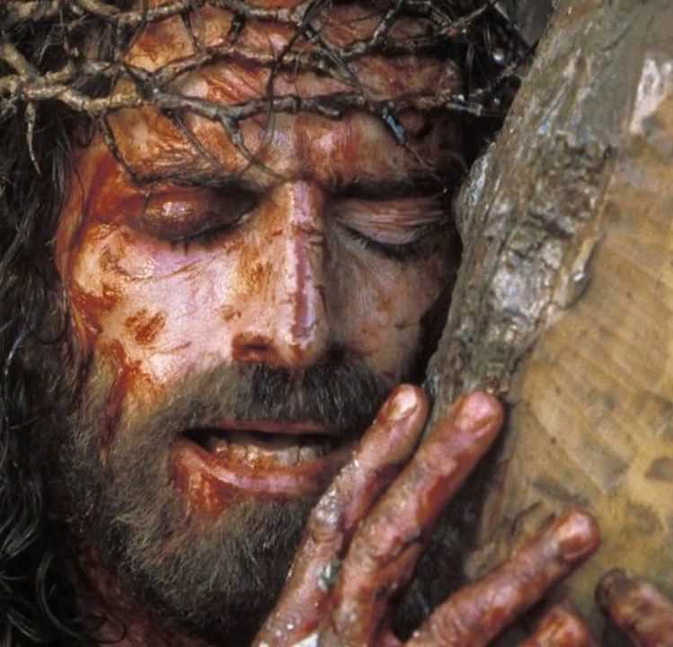
Pán Boh je
AGAPÉ

Slide 15
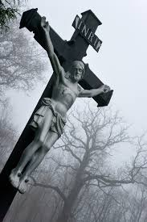
„A my sme poznali a uverili v lásku, ktorú má Boh k nám. Boh je láska, a kto zostáva v láske, zostáva v Bohu a Boh zostáva v ňom.“ 1J 4,16

Slide 16
Hymna lásky
1K 13
1 A čo by som ľudskými jazykmi hovoril, aj anjelskými, a lásky by som nemal, bol by som iba cvendžiacim kovom a zvučiacim zvonom. 2 A čo by som vedel aj prorokovať a poznal všetky tajomstvá a mal všetko možné poznanie, a čo by som mal takú vieru, že by som hory prenášal, a lásky by som nemal - nič nie som. 3 A čo by som rozdal všetok svoj majetok, i telo si dal spáliť, a lásky by som nemal, nič mi to nepomôže.
„A my sme poznali a uverili v lásku, ktorú má Boh k nám. Boh je láska, a kto zostáva v láske, zostáva v Bohu a Boh zostáva v ňom.“ 1J 4,16

Slide 17
Hymna lásky
1K 13
4 "Láska je trpezlivá, láska je dobrotivá, nezávidí, láska sa nevystatuje a nenadúva;„ 5 nie je neslušná, nie je sebecká, nerozčuľuje sa, nezmýšľa zle, 6 "neraduje sa z neprávosti, ale teší sa s pravdou;„ 7 všetko znáša, všetkému verí, všetkého sa nádejá, všetko pretrpí.
„A my sme poznali a uverili v lásku, ktorú má Boh k nám. Boh je láska, a kto zostáva v láske, zostáva v Bohu a Boh zostáva v ňom.“ 1J 4,16

Slide 18
Hymna lásky
1K 13
8 Láska nikdy neprestane. Ale proroctvá sa pominú, jazyky umĺknu, poznanie sa pominie. 9 Lebo sčiastky poznávame a sčiastky prorokujeme, 10 ale keď príde dokonalé, čiastočné sa pominie. 11 "Keď som bol dieťa, hovoril som ako dieťa, zmýšľal som ako dieťa, usudzoval som ako dieťa; ale keď som sa stal mužom, zanechal som detské spôsoby.„
„A my sme poznali a uverili v lásku, ktorú má Boh k nám. Boh je láska, a kto zostáva v láske, zostáva v Bohu a Boh zostáva v ňom.“ 1J 4,16

Slide 19
Hymna lásky
1K 13
12 Doteraz totiž vidíme len hmlisté obrazy, akoby v zrkadle, ale potom tvárou v tvár. Doteraz poznávam čiastočne, ale potom poznám tak, ako aj mňa poznal (Boh). 13 Teraz však zostáva viera, nádej, láska, to troje, ale najväčšia z nich je láska.
„A my sme poznali a uverili v lásku, ktorú má Boh k nám. Boh je láska, a kto zostáva v láske, zostáva v Bohu a Boh zostáva v ňom.“ 1J 4,16

